Slide 1


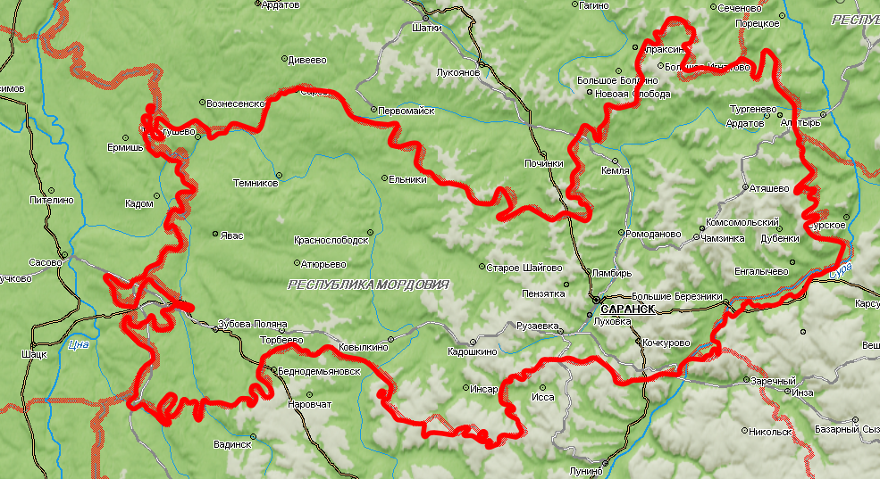
ПРОГНОЗИРУЕМАЯ ПОЖАРООПАСНАЯ ОБСТАНОВКА НА ТЕРРИТОРИИ
РЕСПУБЛИКИ МОРДОВИЯ (РИСК ВОЗНИКНОВЕНИЯ ПОЖАРОВ НА 31.08.2020)
Большеигнатовский МР
0
12
30
2436/7254
Ардатовский МР
0
12
30
Темниковский МР
9751/26198
0
11
30
Ичалковский МР
Теньгушевский МР
0
12
30
0
11
30
7332/14304
Ельниковский МР
9753/19050
Атяшевский МР
4970/13927
0
12
30
0
12
30
4374/10272
5476/18311
Ромадановский МР
0
12
30
Атюрьевский МР
Краснослободский МР
Старошайговский МР
9837/19705
Чамзинский МР
Дубенский МР
0
12
30
0
12
30
0
12
29
0
12
30
0
12
30
4084/9062
10701/23531
5370/12844
6580/30378
7713/12184
Лямбирский МР
Большеберезниковский МР
0
12
29
0
12
29
11764/34323
8276/12440
Торбеевский МР
Г.о. Саранск
Условные обозначения
Ковылкинский МР
Рузаевский МР
0
12
29
0
11
30
0
12
30
0
12
28
21862/348358
- район с 4 или 5 классом пожарной опасности
8427/19722
Кадошкинский МР
25544/64888
Кочкуровский МР
Зубово-Полянский МР
20730/40909
0
12
28
20
- температура, С
0
11
30
0
12
30
5735/10086
- порывы ветра
13927/13927
2559/7253
20
- количество осадков в мм за 24 ч
Инсарский МР
3
- порывы ветра, м/с
0
12
30
Вольский
- муниципальный район
7199/12844
1600/148
- кол-во домов /население

Slide 2
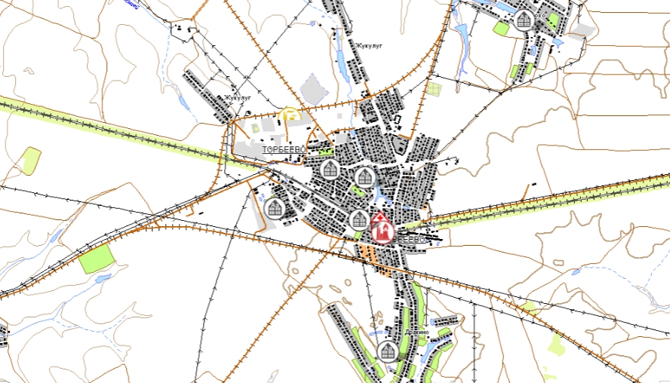
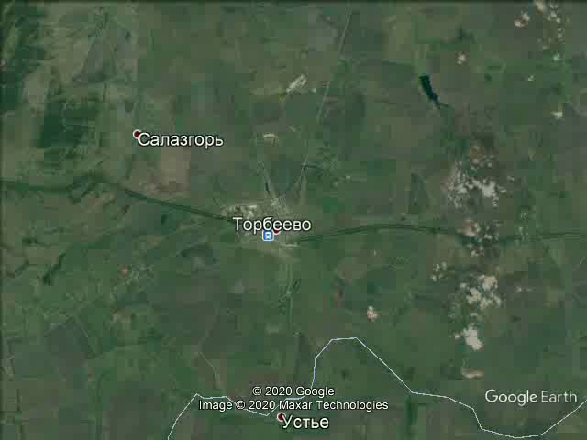
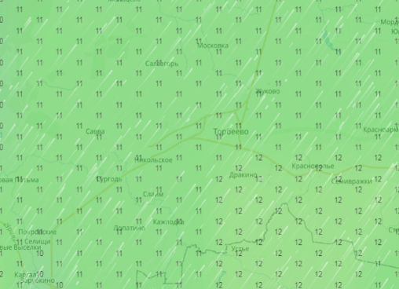
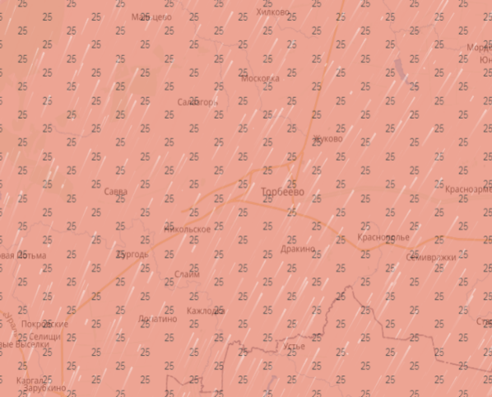

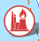

ИНФОРМАЦИОННЫЕ МАТЕРИАЛЫ ПО КЛАССАМ ПОЖАРНОЙ ОПАСНОСТИ НА
ТЕРРИТОРИИ РЕСПУБЛИКИ МОРДОВИЯ (РИСК ПРИРОДНЫХ ПОЖАРОВ НА 31.08.2020)
Трехмерная модель участка
Прогноз порывов ветра на 31.08.2020
0
11
30
Торбеево
Прогнозируется высокая пожарная опасность
(4 класс)
Прогноз температуры на 31.08.2020
Условные обозначения
- пожарно-спасательные формирования
- социально-значимый объект
- больница
20
- температура, град С
20
- количество осадков
3
- порывы ветра, м/с
- линии электропередач 110 кВт
- пожаровзрывоопасный объект
- химически опасный объект

